Slide 1
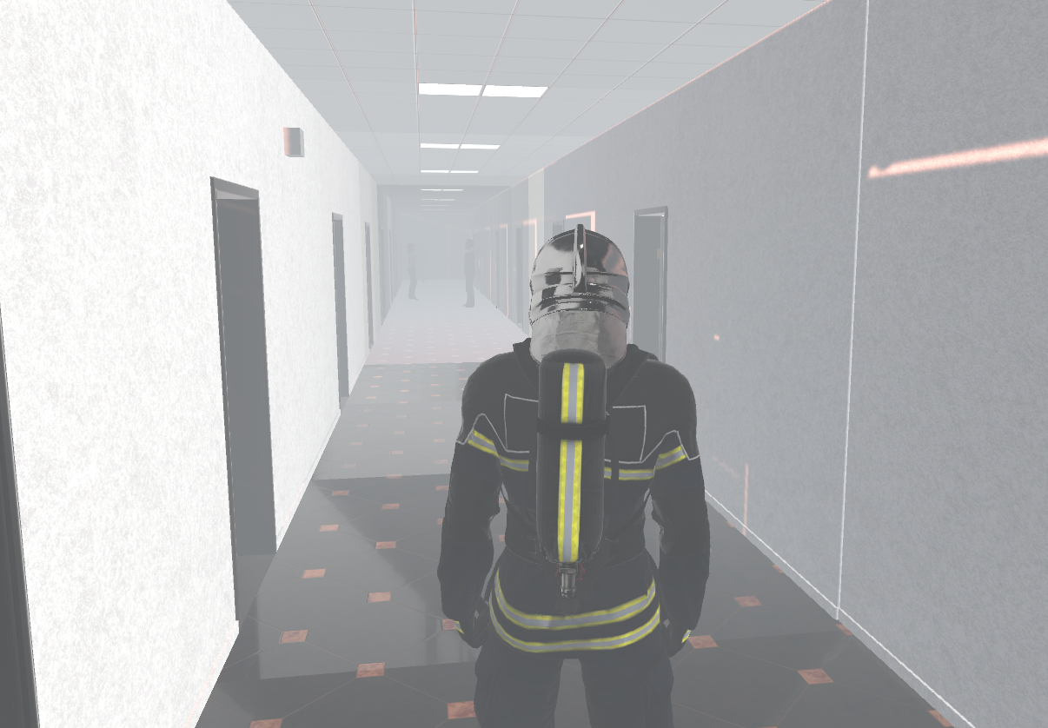
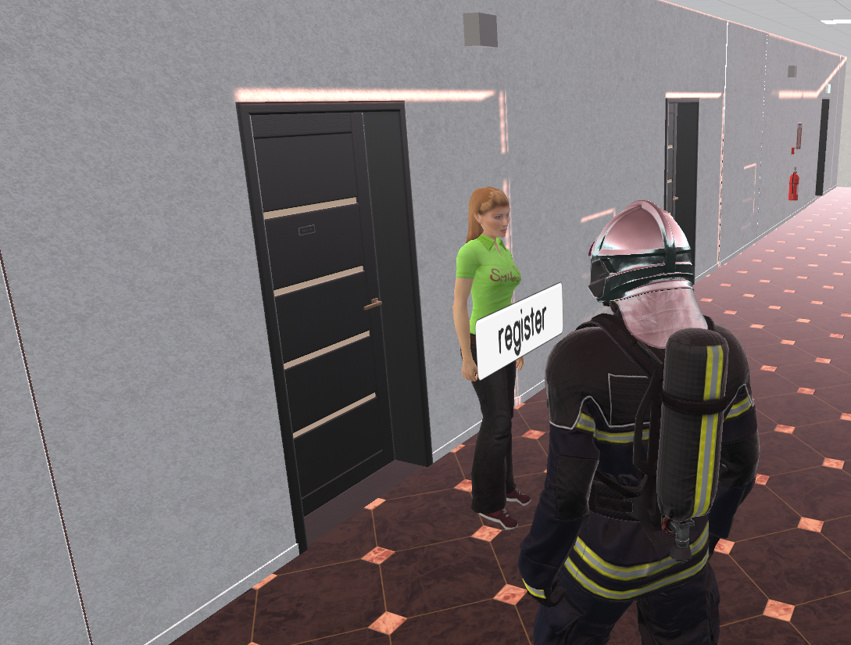


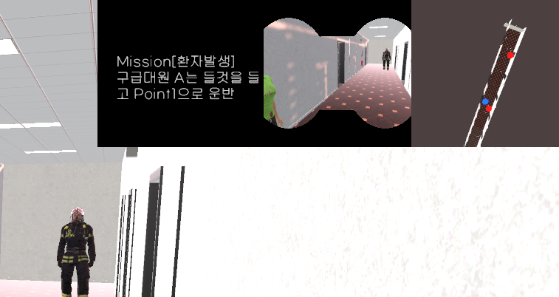
건물내 다양한 객체들간 상호동작
시나리오에 기반한 메타버스 구현
이 름
하유정
지도교수
노병희
연구배경
결과 및 분석
건물 내에서 위급상황 발생 시 투입되는 장비와 인력 등 많은 자산이 소요된다. 이때, 기술력이 좋을수록 손해 및 인명피해를 줄일 수 있다. 화재 발생 시 구해야 할 생명이
있다면 신속하게 구하기 위해 구급대원 간의 소통과 필요한 장비를 바로 확인하는 것이 중요하다. 그렇기에 구급대원 끼리 서로 위치를 확인할 수 있는 장비와 위급환자의 직관적인 위치를 알아낼 수 있다면 인명사고가 줄어들 것이다.
본 프로젝트는 이러한 인명사고 피해를 줄이기 위한 연구 아이디어를 시각화한 것이다. Unity 엔진을 이용하여 메타버스 속에서 구급대원과 환자 AI를 통해 해당 기술에 대해 직관적으로 나타낸다.
이러한 시각화 프로토타입은 연구에 있어 빠른 이해와 설득력을 함양할 수 있다. 위급상황에 실시간으로 위치를 공유하고, 필요한 장비를 파악하여 적재적소에 인원을 투입하는 시나리오를 작성하였다. 이 프로젝트가 해당 연구를 구체화하여 응급 상황에 유용하게 이용할 수 있는 기기로 상용화되는 것을 기대할 수 있다.
화재상황과 유사한 안개 맵
‘F’키를 눌러 시나리오에 맞게 안개를 on/off 할 수 있다. 안개 효과를 사용 중에는 가시 거리가 짧아지고, 이동 속도가 줄어든다.
환자 발견 시 위치 등록
‘L’키를 눌러 레이저를 on/off 할 수 있다. 만약 신규 환자를 발견한다면 화면에 나타난 ‘register’ UI를 클릭하여 미니맵에 등록 가능하다. 이후 관제소에서 필요한 물품과 함께 가까운 구급대원을 배치한다.
관제소와의 텍스쳐 AR 통신 기능
위와 같은 구급물품이 필요한 상황이 발생하였을 때 가까운 위치에 있는 구급대원은 물자전달 메시지를 AR을 통해 전달받는다. 빠르게 확인하고 구조 활동을 이어갈 수 있다.
연구진행과정
사용한 엔진
게임 개발 엔진으로 주로 쓰이는 Unity와 C# 스크립트를 이용해 개발하였다.
사용한 기술
Asset Store에서 공간 제작에 필요한 3D 이미지를 사용하였다. 학교 관련된 각종 prefab을 통해 학교를 모티브로 한 가상 공간을 제작했다.
움직이는 캐릭터는 소방관 외관의 3D 모델로 직접 조작하여 돌아다닐 수 있다. 안개와 레이저는 키세팅을 통해 필요할 때 실행하게 했다.
불이 난 환경을 조성하기 위해 Lighting Settings에서 Environmnet의 fog기능을 이용하여 안개를 구현하였다. 해당 연구를 가장 잘 설명하는 메인 기능인 레이저는 Effects에서 Line을 사용해 구현하였다. 리스트에 연결할 오브젝트를 등록하고, 위치값을 실시간으로 받아왔다. 그러나 끊김 문제가 발생하였고, 이를 해결하기 위해 시간 지연 기능인 Invoke를 이용하였다.
관제실에서는 환자 등록과 오더를 내린다. 구급대원이 환자를 등록 시 메시지를 전송하여 환자와 가장 가까운 구급대원을 배치한다.

